Slide 1


“
组员贡献
郝建勇
1501210908
衣天旭
1501211019
孙晴
1501210986
郝建勇：爬虫完善实现，分类分析
衣天旭、孙晴：爬虫框架实现
“

Slide 2
内容
对CSDN博客内容进行爬取，并按照文章所属类别对爬取结果进行分类

Slide 3
工作意义
CSDN博客：网站友好，格式比较统一，没有反爬虫，容易抓取
意义：能很快的能收集到csdn里面某一个或者某几个方面的csdn资料，实现大量快速收集资料的目的。

Slide 4
优势
1.功能模块化，对于每一个独立的功能模块可以实现定制的功能
2.轻量级，在保证基本功能的前提下，尽量使爬虫框架简单化
3.配置简单，对于爬取其他网页的任务，只需要改变匹配url的正则表达式即可

Slide 5
技术和架构
Page
Downloader
PageProcessor
Pipeline
Crawler
Notes:
Page类是对url地址及服务器的反馈结果的一个封装，包含3个变量，分别是url地址，HttpResponse对象和该对象的内容所转化的字节数组。之所以在Page类中保留内容的字节数组，是因为如果直接处理response的内容对象，则该流对象就被使用了，不方便接下来的处理工作，因此Page中的字节数组实际上是保留了一分response的副本，方便多次使用。
Downloader 负责从url队列中下载相应的网页，这里主要是调用httpclient包中的类来完成下载的工作，并将获得的页面信息以Page对象的方式加入到页面处理的队列。同时为了保证多线程的执行Downloader类实现了Runnable接口，使其可以源源不断的从url队列获取url地址进行下载。其中，从url队列获取url和将Page对象添加到页面处理队列两个操作涉及同步问题，在相应的方法前加synchronized关键字。
PageProcessor类主要完成两个功能，从下载到的页面中提取新的url添加到队列中，二是将处理好的页面添加到输出的队列中。该类同样实现了Runnable接口用于并发的完成处理工作，同时，在涉及队列的操作中使用了synchronized关键词。在页面解析上，我们调用了jsoup来解析网页，将网页中所有的<a>标签提取出来，逐个遍历，按照预先写好的正则表达式来筛选合适的url地址
Pipeline当输出队列非空时，将页面保存为文件，不空就循环等待
Crawler集成了Downloader、PageProcessor、Pipeline三个功能模块，调度的工作通过synchronized关键词自行完成

Slide 6
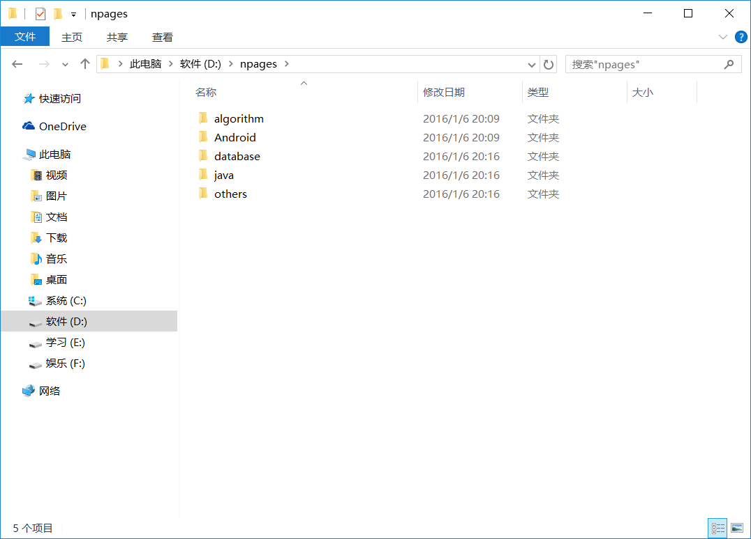
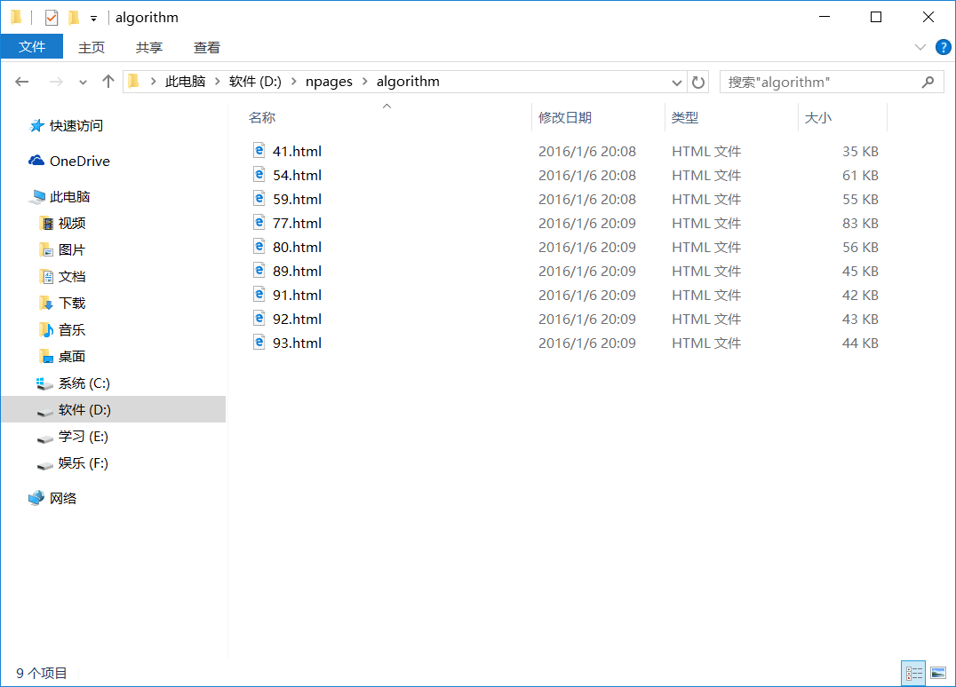
实验效果

Slide 7
“
通过编写简单的爬虫，实现了：网页下载，页面处理及分析和输出模块。在页面处理的过程中完成了对博客的分类工作，并最终将同一类的博客保存在同一个文件夹
“

